Slide 1

DeepLaw
专属深度法律顾问

Slide 2

问题背景

Slide 3
法律现状
案件 多
法律 细
咨询 难
2015年全国法院新收案件近 1800万 件，同比上升 22.81%
法制网 2016.03.18
我国现行法律法规中，共有 29 类大大小小共计 2569 部
中国企业集成网数据
我国执业律师人数已超过 29.7万 人，律师事务所达到 2.4万 多家
新华网 2016.03.30
法律咨询需求 与日剧增，却不知 找谁帮忙、从何问起，而且 费用高、耗时多

Slide 4
应用场景

Slide 5
应用场景
DeepLaw
专注于 法律 垂直领域的人工智能聊天机器人
随便唠唠
专业问答
法律咨询
一般聊天机器人所具备的
日常交流能力
可调侃、可逗趣、可玩耍
基于法律法规和法律术语的
专业知识问答
可学习、可解惑、可答疑
类自然语言和自由定制的
法律信息咨询
可谈心、可讨论、可交流

Slide 6
商业模式与价值

Slide 7
商业模式与价值
公众
整理公众需求
汇聚热点事件
分析案件趋势
提高审案效率
发现案件需求
推荐合适律师
定制解决方案
提高代理效率
解决疑问
法律咨询
减少耗时
降低费用
DeepLaw
提供文书数据
匹配案件信息
法院
辅助案件解决
提供代理能力
律师
解决公众需求
提高法院和律师的社会影响力，促进法院对律师的人才引进

Slide 8
理论框架

Slide 9








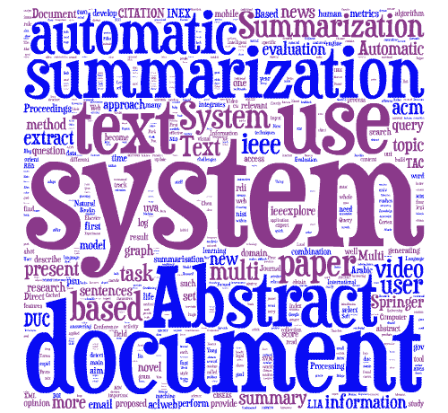
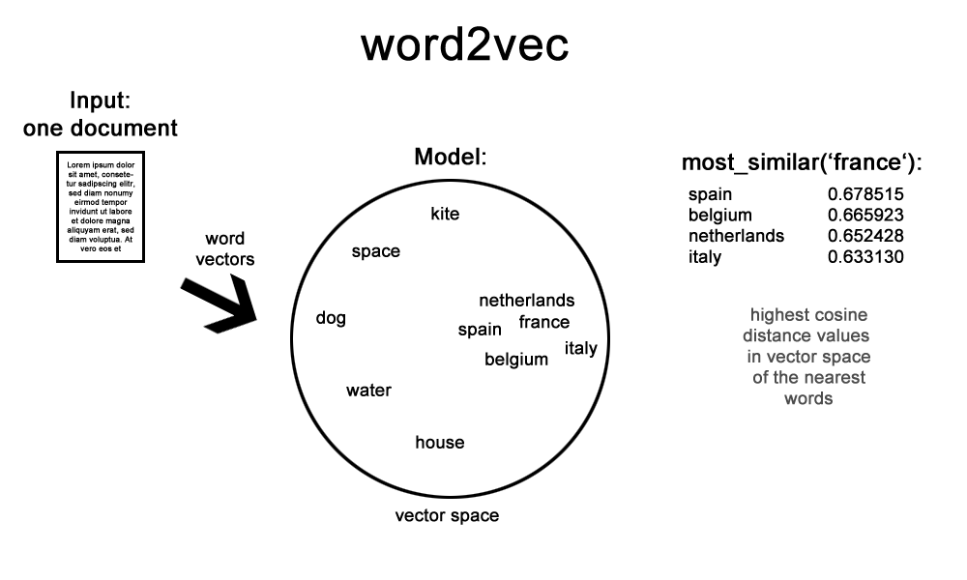
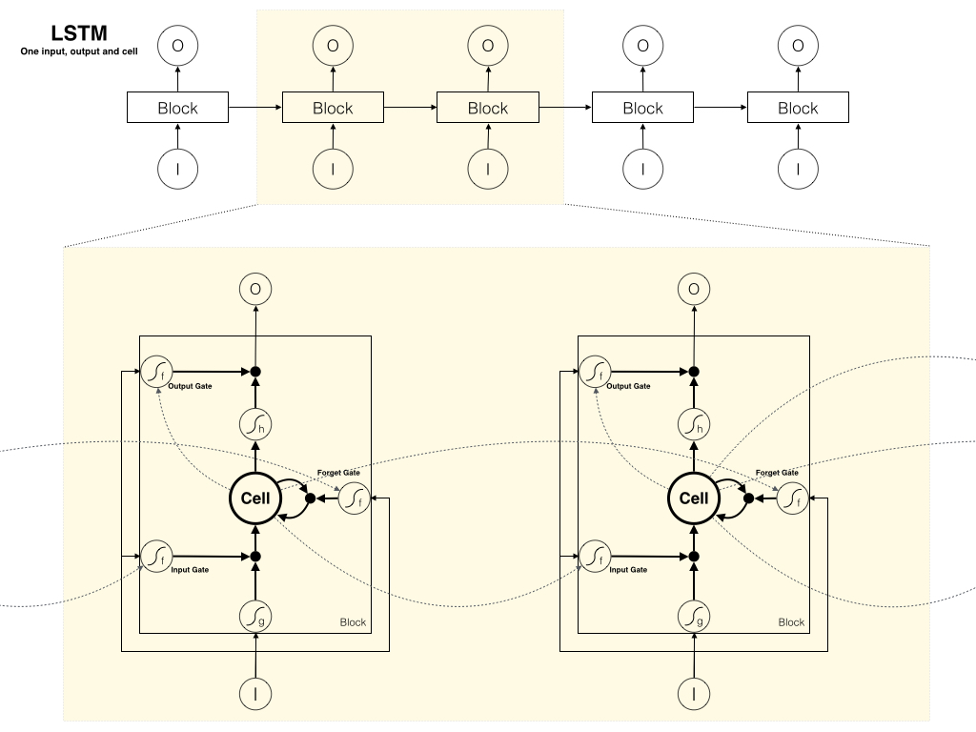
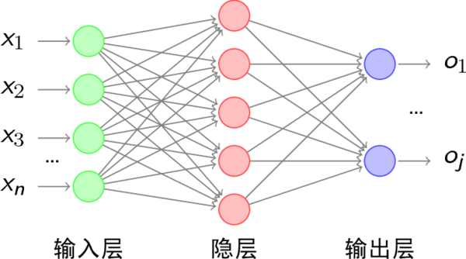
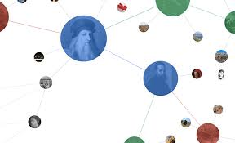
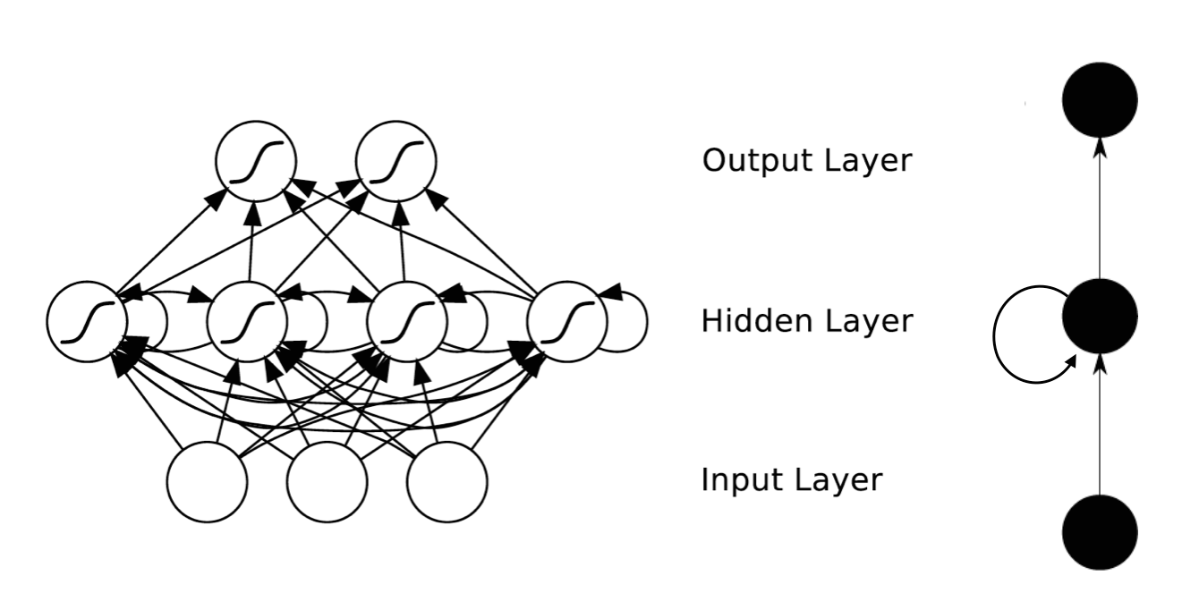

理论框架
1 数据层
用户输入
对话输出
聊天语料
问答数据
领域本体
知识图谱
3 理解层
4 语言层
句法分析
语义理解
文本搜索
知识匹配
语境感知
语用计算
抽取式
生成式
2 模型层
关键词搜索
模板匹配
机器学习
神经网络

Slide 10
数据层
语料和数据主要来自于 互联网抓取
聊天语料
基于 字幕库 提供的电影和电视剧 对话字幕数据 获取聊天语料
问答数据
基于 法律咨询、华律网、法律快车 等网站收集已解决的 咨询问题 和相应的 答案
领域本体
基于 中国法院网 采集专业 法律术语 和各类案由所涉及的 本体
知识图谱
基于 搜狗百科、百度百科、互动百科 法律类别下的词条构建法律垂直领域下的 知识图谱

Slide 11
模型层
机器学习
关键词搜索
基于机器学习模型对聊天数据进行训练
提取输入中的关键词并在语料库中搜索相关的对话
神经网络
基于LSTM等递归神经网络模型对聊天数据进行训练
模板匹配
基于预先定义好的文本模版在语料库中匹配相关的对话

Slide 12
理解层
对话输入
语境感知
情感聊天
中文分词
物理语境
言语语境
知识语境
个性推荐
知识问答
时间地点
上下文
人类常识
语用计算
词性标注
物理世界
主题及焦点
领域知识
实体识别
人机操控
任务对话
设备显示
设备反馈
用户画像
关系抽取
知识教学
情绪和情感
Robot画像
关键词提取
非言语行为
设备信息库

Slide 13
语言层
抽取式
生成式
文本搜索
LSTM
知识匹配
随便唠唠
专业问答
法律咨询
GRU
聊天语料
问答数据
知识图谱
排序并选择
最优匹配结果
基于S2S的
自动文本生成
结合当前语境输出对话

Slide 14
技术实现

Slide 15









技术实现
对话
数据流
语言层
DeepLaw
基于 Flask 实现产品交互界面
应用
理解层
基于 Keras 实现深度学习
使用 scikit-learn 进行机器学习
模型
模型层
基于 Jieba分词 进行初步文本处理
使用 Word2Vec 训练语言模型
信息
基于 Scrapy 和 Redis 获取海量
多源异构数据并存储至 MySQL
数据层
语料

Slide 16
使用流程

Slide 17
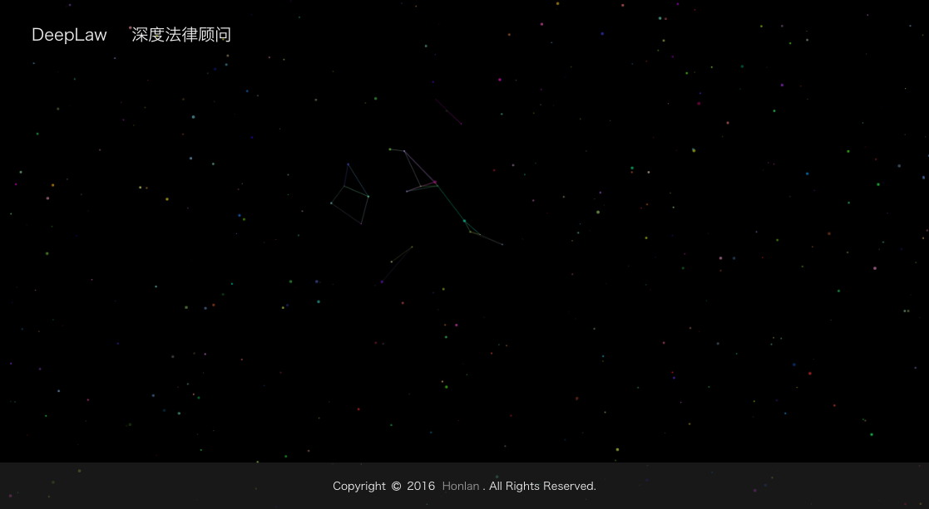
产品界面－开发中
历史聊天记录
DeepLaw
拟人互动界面
聊天模式选择
用户输入区
对话评估反馈
用户 手动指定 模式，随便唠唠、专业问答或法律咨询，DeepLaw 以相应模式进行聊天
用户 直接输入 聊天内容，DeepLaw 根据聊天语境 自动判断 最优模式，并进行聊天

Slide 18
DeepLaw
下一代人工智能法律顾问

